Slide 1
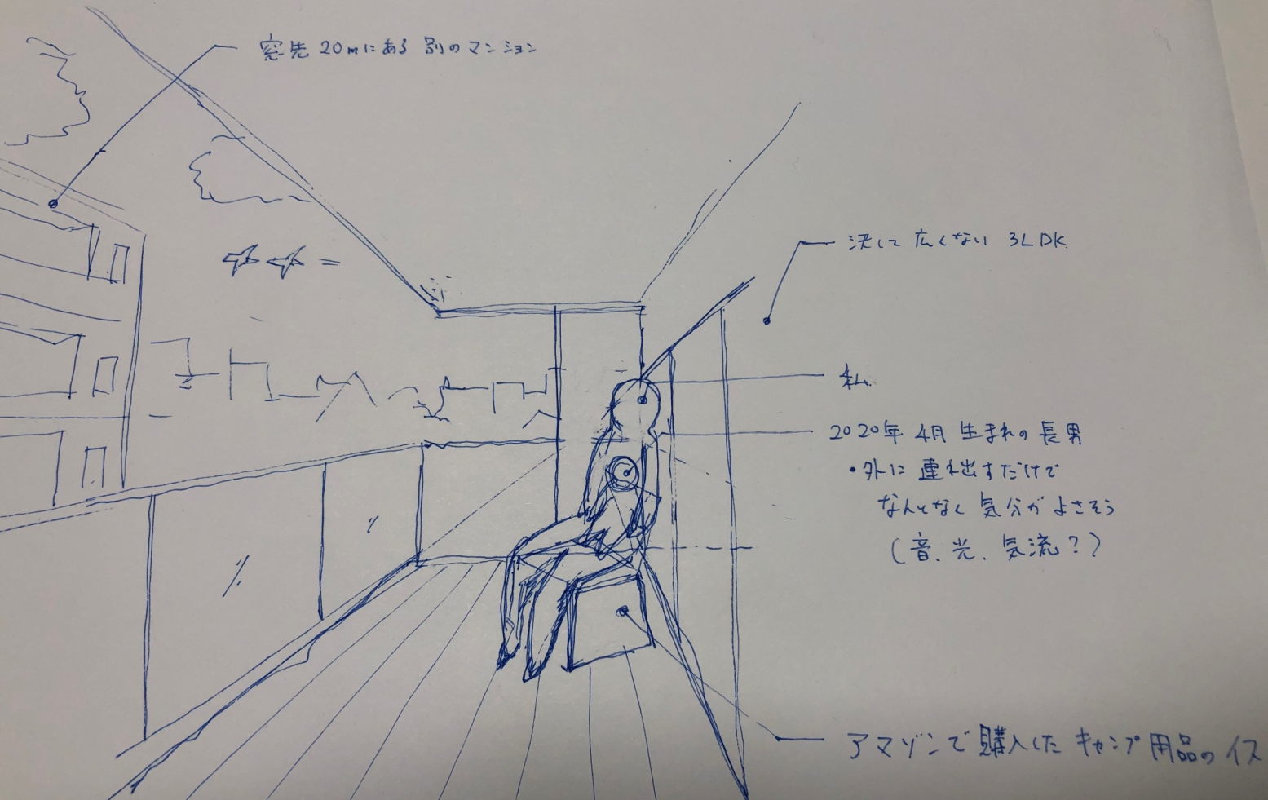
Title：
いつのこと： 2020 年 8月 （昼）
何をしていた時：子供とバルコニーでのんびり
どこで： 自宅のバルコニー（室内と屋外の中間領域）
誰と一緒にいる：0歳の子供
何がみえる：近所の街並み
どんな音が聞こえる：日常の生活音
なぜ豊かだと思ったか：なかなか外に出れないに環境の中で少し外に出たことが結構な喜びに感じた。

